Slide 1
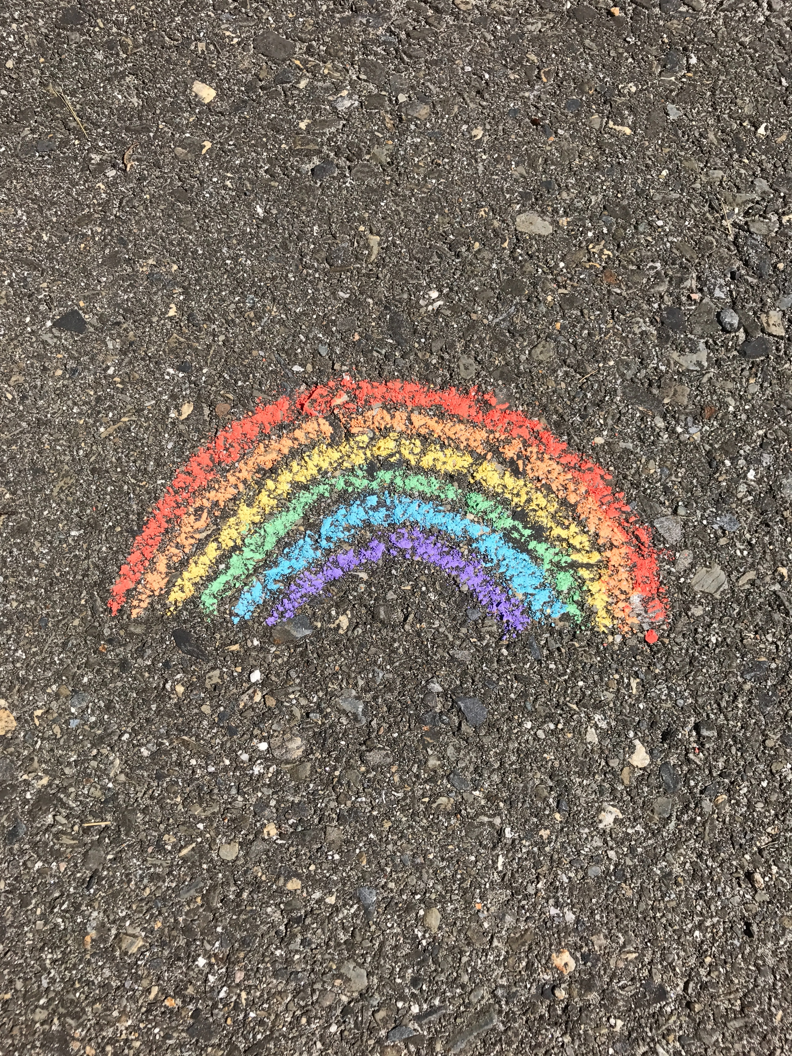
Välkommen!
Tema 6: Jämställdhet
Alex Jackman

Slide 2
Tema 6: Förberedelser
För vår träff idag behöver vi:
Ha papper och penna framme
Ha svarat på veckans utmaning

Slide 3
Tema 6: Incheckning
Namn
Namn
Namn
Namn
Namn
Namn
Namn
Namn
Namn
Namn
Namn
Notes:
Gå en runda där alla får berätta sitt namn. Skriv in respektive deltagares namn under hjärtat.

Slide 4
Tema 6: Dagens agenda
Idag ska vi göra följande:
☑️ Förberedelser
💬 Incheckning
🎧 Dagens agenda
💬 Veckans utmaning
🎧 Film
💬 Ordlista
☕ Paus
✎ Övning & Reflektion
☕ Paus
✎ Övning & Reflektion
🎧 Nästa gång
💬 Utcheckning
Notes:
Gå igenom agendan för dagen.

Slide 5
Tema 6: Introduktion Jämställdhet
Om jämställdhet:
I Sverige har alla medborgare enligt lag samma rättigheter, oavsett om de är män, kvinnor, var de är födda, vilken sexuell läggning de har eller om de är funktionshindrande. Alla är lika inför lagen.

Slide 6

Veckans utmaning
Glenn Carstens Peters
Notes:
Gör en runda där deltagarna får berätta vad de svarat på veckans utmaning. Du fördelar ordet.

Slide 7

Tema 6: Film, jämställdhet
Länk till filmen
Notes:
Spela filmen i helskärmsläge direkt genom presentationen eller kopiera länken till filmen och klistra in i möteschatten. Då kan deltagarna själva se på filmen och välja egen textning. OBS! Om du spelar filmen från din dator/presentationen, kom ihåg att bocka i rutan ”inkludera systemljud” när du delar din skärm för att deltagarna ska höra ljudet i filmen.

Slide 8
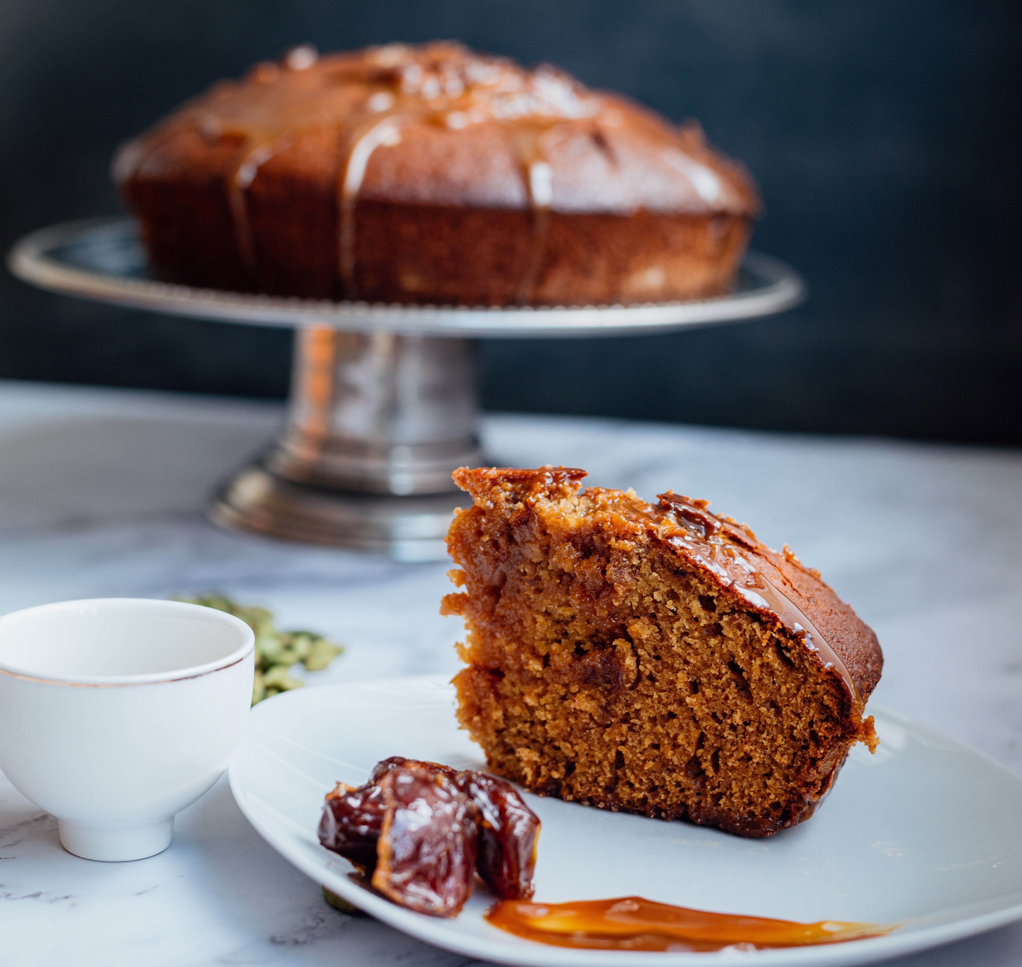
PAUS!
Mohammed Alorabi

Slide 9
Tema 6: Ordlista, jämställdhet
ORD | Betyder | ORD | Betyder
Notes:
Skriv ner vad deltagarna berättar eller skriver i chatten om jämställdhet. Passa på att förankra vad de olika orden betyder. Antingen kan deltagarna själva berätta vad de skrivit annars kan du läsa upp svaren i möteschatten.

Slide 10
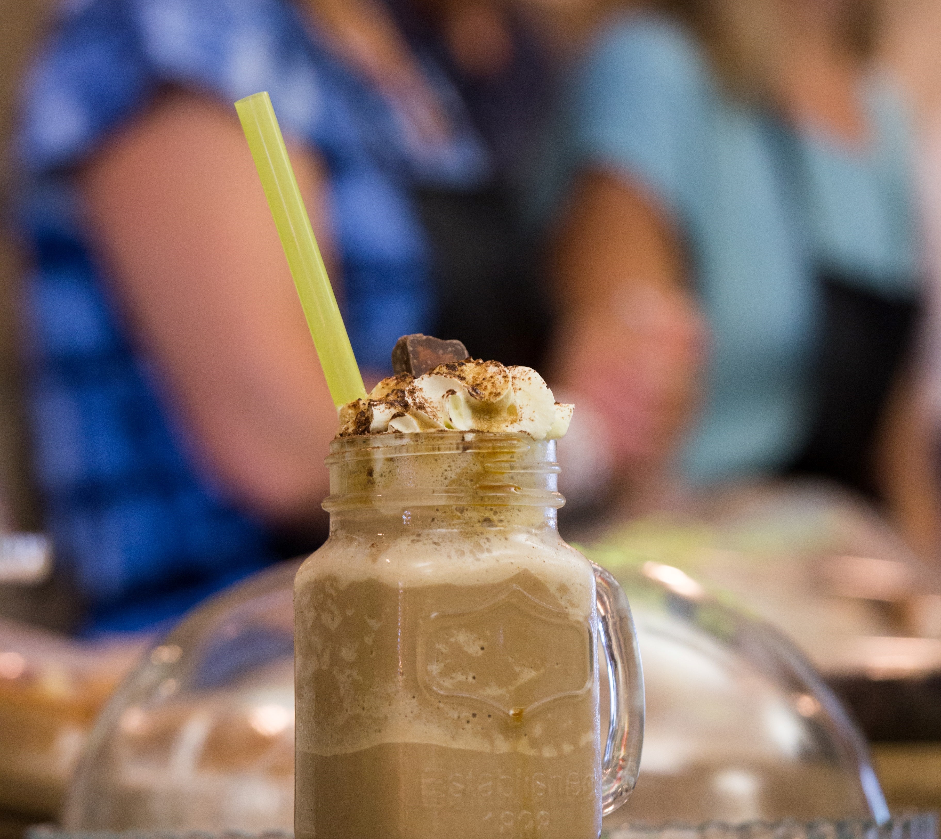
PAUS!
BBC Creative, Unsplash

Slide 11











Tema 6: Övning & Reflektion
Notes:
Be deltagarna, antingen i storgrupp eller via smågrupper i exempelvis Zoom breakout rooms diskutera de olika orden och vad de betyder, för dem, i stort. Gör sedan en runda där alla får berätta vad de tänker om orden. Om ni gör breakout rooms, kom ihåg att bestämma en tid när ni samlas igen. Då kan förslagsvis en representant från gruppen berätta vad gruppen samtalat om.

Slide 12
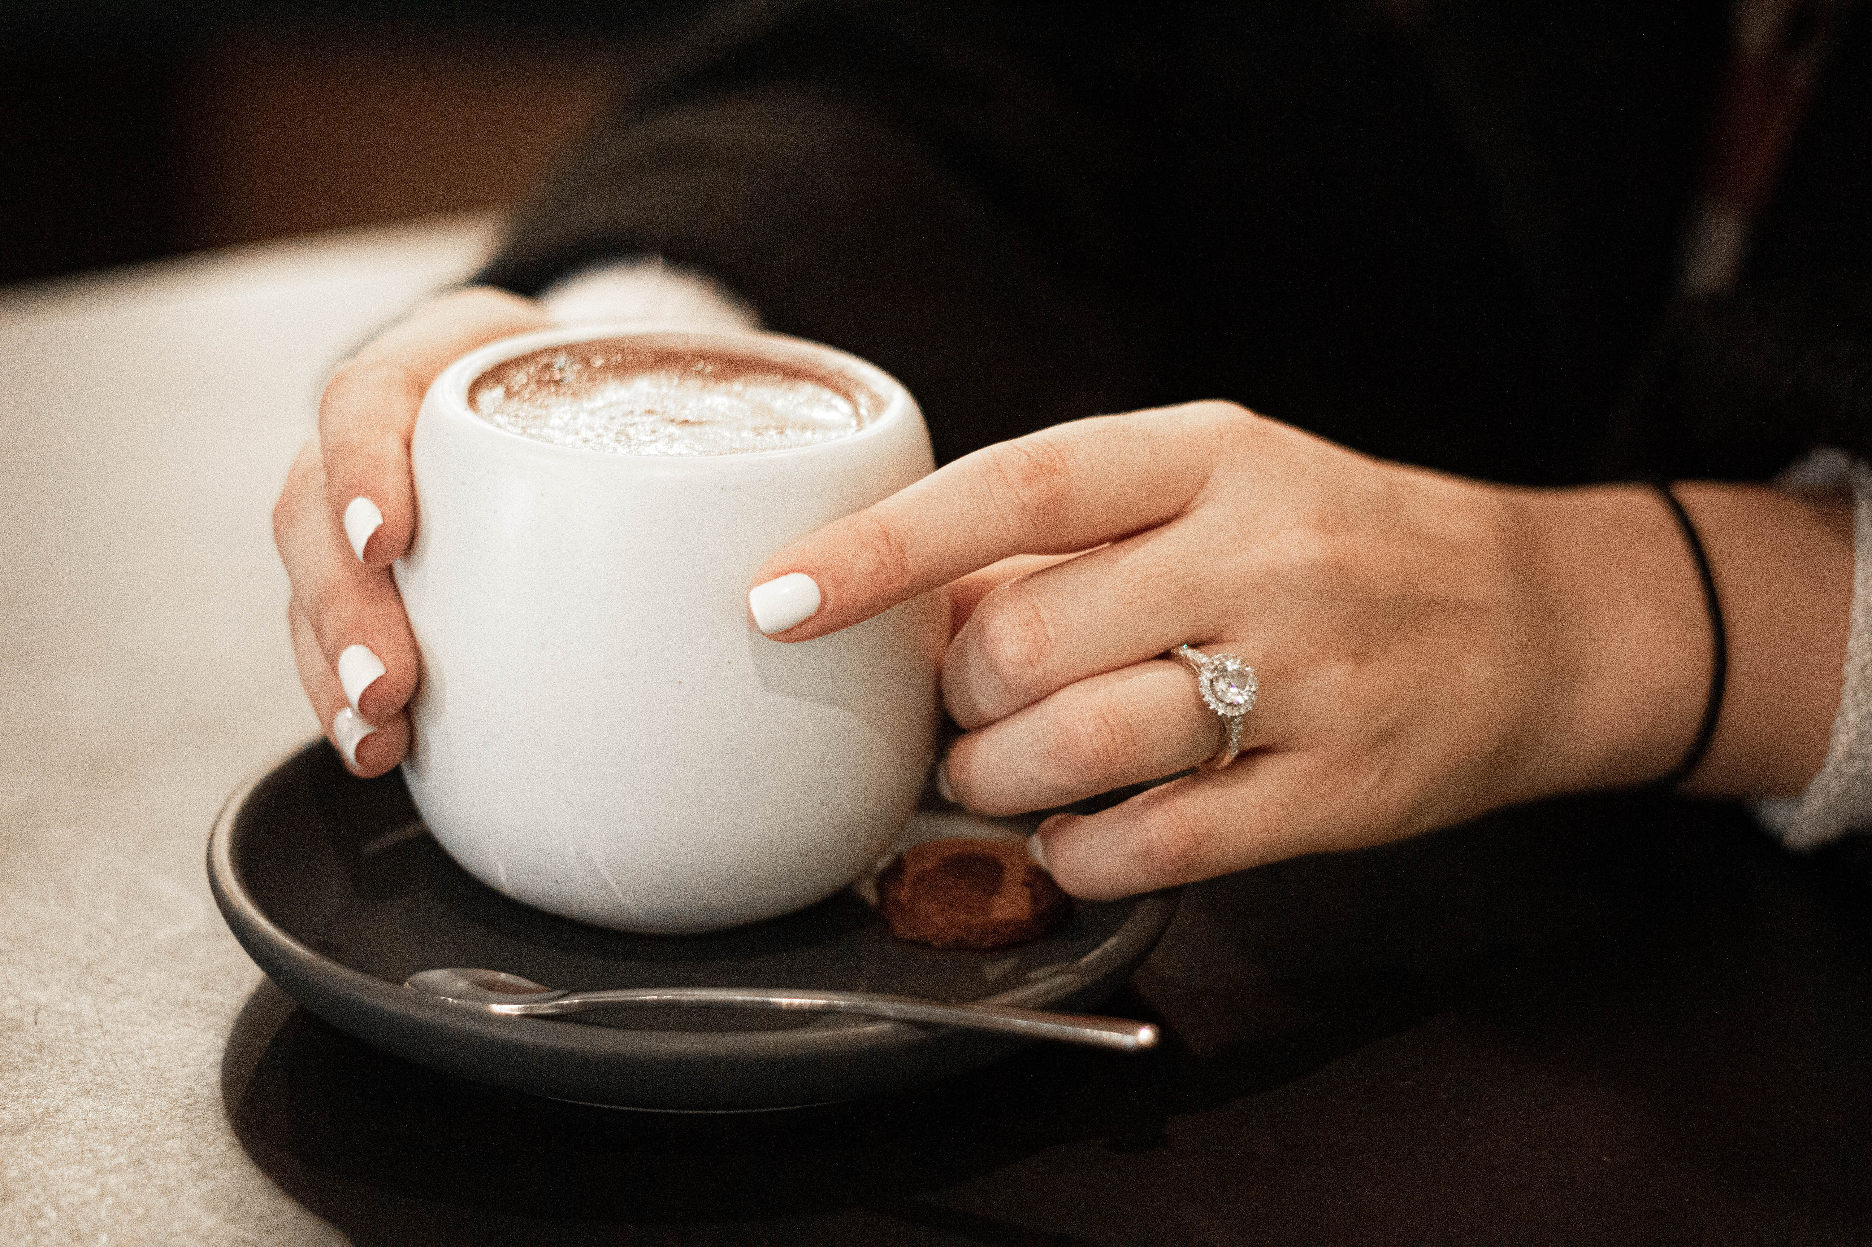
PAUS!
Leighann Blackwood

Slide 13
Tema 6: Övning & Reflektion
Frågeställningar att reflektera och samtala kring:
Hur upplever du bemötandet från myndigheter?
Har du upplevt orättvisa?
Kan vi uppnå full rättvisa?

Slide 14
Tema 6: Nästa gång
Nästa träff handlar om:
Religion
Utmaning
Datum
Tid
Notes:
Avsluta med att tacka deltagarna för vad de bidragit med under träffen och berätta om temat och filmen för nästa träff. Vi föreslår att det är tema och film ”Religion”.
Berätta vad utmaningen är till nästa gång. Utmaning hittar du förslag på under Förberedelser på nästa tema. Bekräfta också datum och tid för er nästa träff.

Slide 15
Tema 6: Utcheckning
Frågor att reflektera och berätta om i en runda:
Vad var roligast idag?
Vad tar du med dig från dagens träff?

Slide 16

TACK FÖR IDAG!
Sharon McCutcheon

